Slide 1
ՔԱՌԱԿՈՒՍԱՅԻՆ ՁԵՒԵՐԻ ՀԱՄԱԴՐՈՒՅԹՆԵՐԻ ԿՈՄԲԻՆԱՏՈՐԱՅԻՆ ԿԱՌՈՒՑՈՒՄ
Ուսանող՝ Ամիրբեկյան Էդգար
Ղեկավար՝ ֆ․մ․գ․թ․, դոցենտ Հ․ Հ․ Օհնիկյան

Slide 2
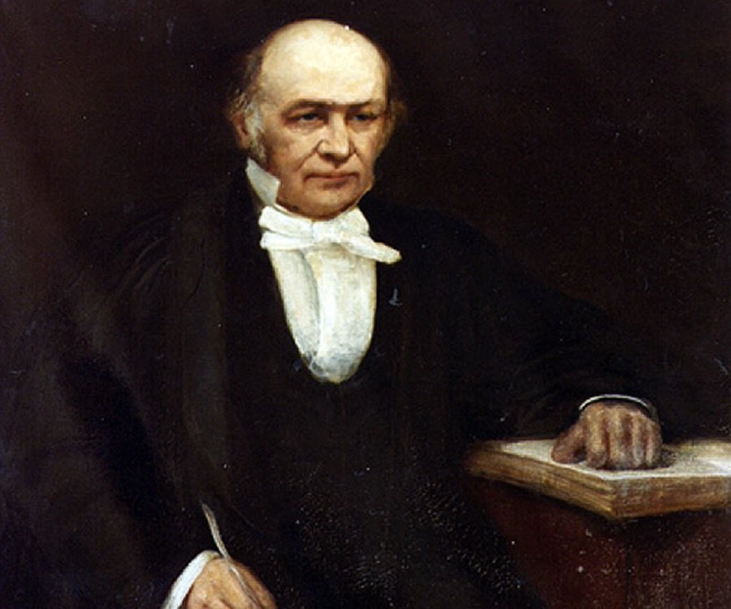
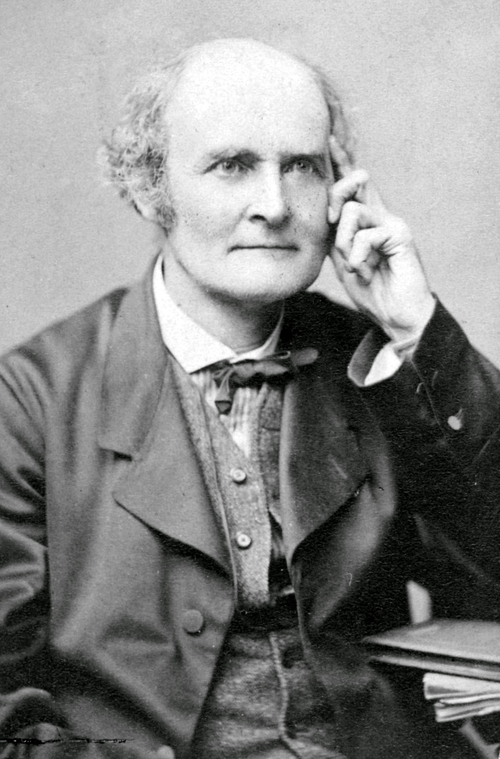
Խնդրի պատմությունը և աշխատանքի նպատակը
1848 թ․ Համիլտոնը հայտնագործեց քառյակների (քվատերիոնների) հանրահաշիվը, իսկ մի փոքր ավելի ուշ Քեյլին՝ ությակների (օկտոնիոնների), որոնք կիրառություններ գտան մաթեմատիկայում՝ հիպերկոմպլեքս թվերի համակարգերի կառուցման խնդրում, այն բաժանելով երկու ուղղության՝ բաժանումով և նորմավորված գծային հանրահաշիվների ուսումնասիրության։
Վիլիամ Ռ․ Համիլթոն
Արթուր Քեյլի

Slide 3
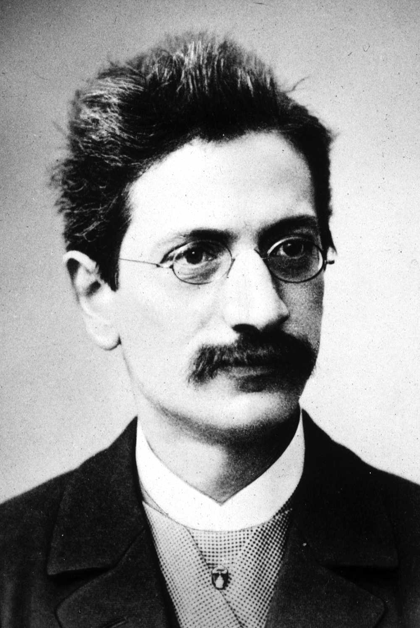
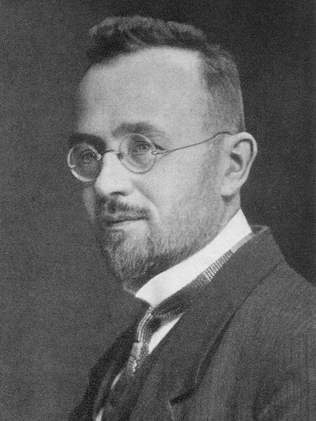
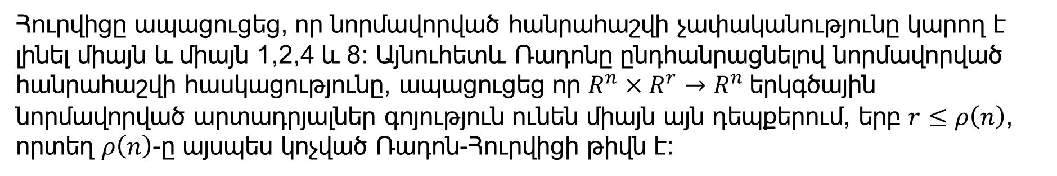
Խնդրի պատմությունը և աշխատանքի նպատակը
Հուրվիցը ապացուցեց, որ նորմավորված հանրահաշվի չափականությունը կարող է լինել միայն և միայն 1,2,4 և 8։ Այնուհետև Ռադոնը ընդհանրացնելով նորմավորված հանրահաշվի հասկացությունը, ապացուցեց որ $R^{n}×R^{r}→R^{n}$ երկգծային նորմավորված արտադրյալներ գոյություն ունեն միայն այն դեպքերում, երբ $r≤ρ\left(n\right)$, որտեղ $ρ\left(n\right)$-ը այսպես կոչված Ռադոն-Հուրվիցի թիվն է։
Ադոլֆ Հուրվից
Յոհան Ռադոն

Slide 4
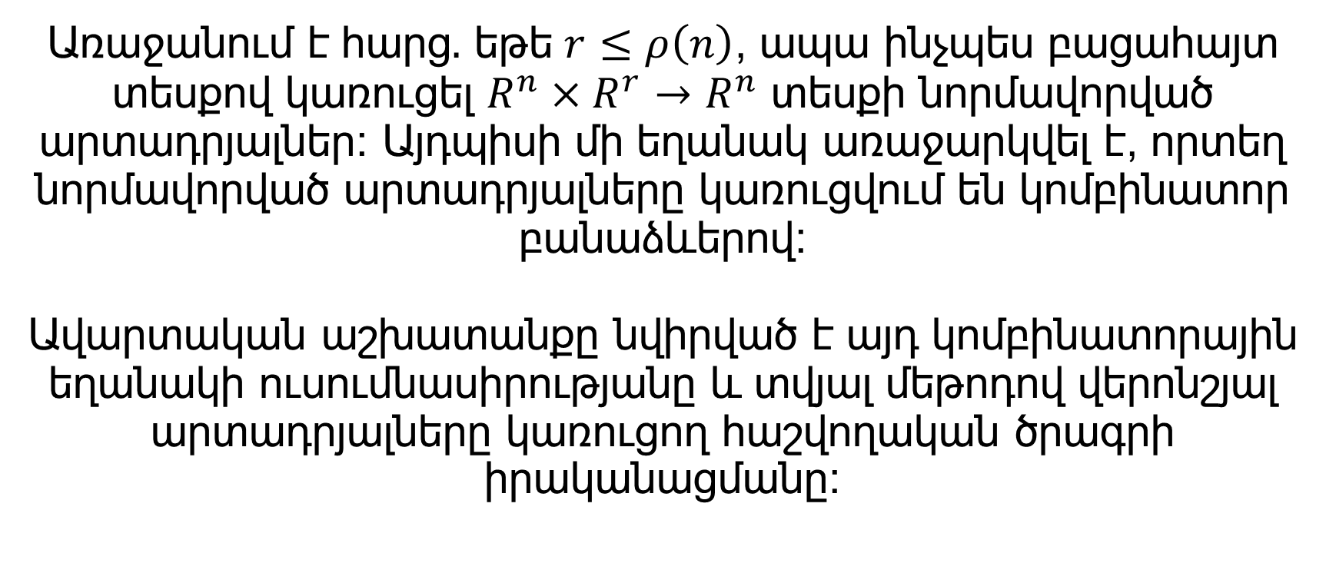
Խնդրի պատմությունը և աշխատանքի նպատակը
Առաջանում է հարց․ եթե $r≤ρ\left(n\right)$, ապա ինչպես բացահայտ տեսքով կառուցել $R^{n}×R^{r}→R^{n}$ տեսքի նորմավորված արտադրյալներ։ Այդպիսի մի եղանակ առաջարկվել է, որտեղ նորմավորված արտադրյալները կառուցվում են կոմբինատոր բանաձևերով։ Ավարտական աշխատանքը նվիրված է այդ կոմբինատորային եղանակի ուսումնասիրությանը և տվյալ մեթոդով վերոնշյալ արտադրյալները կառուցող հաշվողական ծրագրի իրականացմանը։

Slide 5
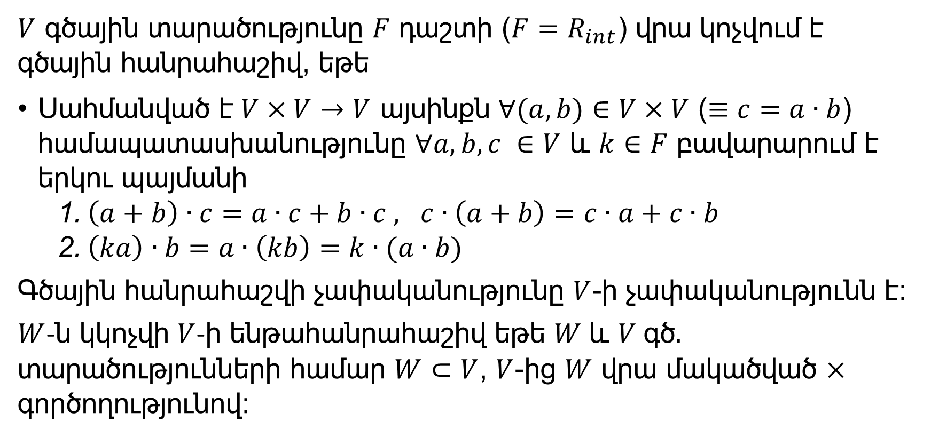
Գծային հանրահաշվի հասկացությունը
$V$ գծային տարածությունը $F$ դաշտի ($F=R_{int}$) վրա կոչվում է գծային հանրահաշիվ, եթե
Սահմանված է $V×V→V$ այսինքն $∀(a,b)∈V×V$ ($≡c=a∙b$) համապատասխանությունը $∀a,b,c ∈V$ և $k∈F$ բավարարում է երկու պայմանի
$\left(a+b\right)∙c=a∙c+b∙c , c∙\left(a+b\right)=c∙a+c∙b$
$\left(ka\right)∙b=a∙\left(kb\right)=k∙(a∙b)$
Գծային հանրահաշվի չափականությունը $V$-ի չափականությունն է։
$W$-ն կկոչվի $V$-ի ենթահանրահաշիվ եթե $W$ և $V$ գծ․ տարածությունների համար $W⊂V$, $V$-ից $W$ վրա մակածված $×$ գործողությունով։

Slide 6
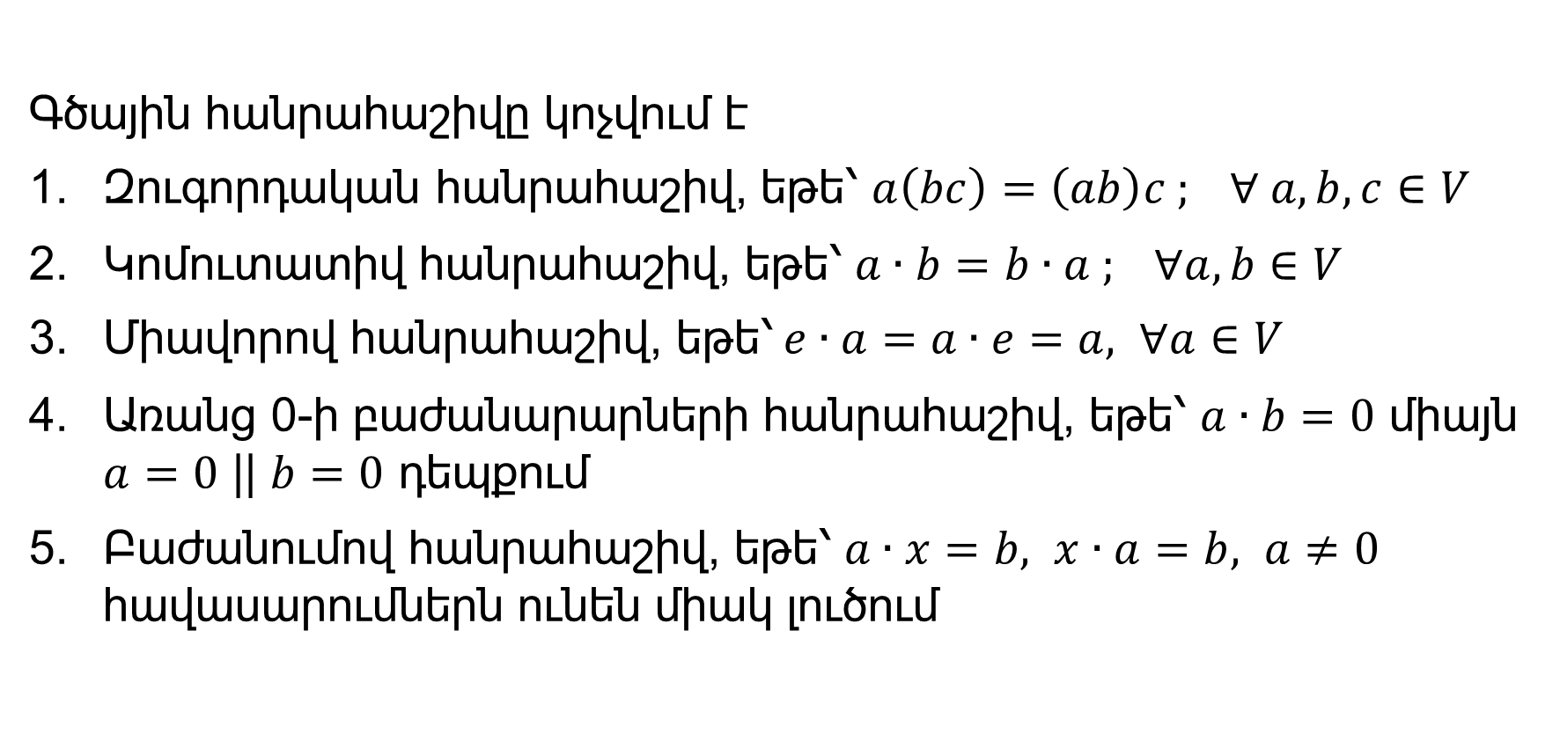
Գծային հանրահաշվի հասկացությունը
Գծային հանրահաշիվը կոչվում է
Զուգորդական հանրահաշիվ, եթե՝ $a\left(bc\right)=\left(ab\right)c ; ∀ a,b,c∈V$
Կոմուտատիվ հանրահաշիվ, եթե՝ $a∙b=b∙a ; ∀a,b∈V$
Միավորով հանրահաշիվ, եթե՝ $e∙a=a∙e=a, ∀a∈V$
Առանց 0-ի բաժանարարների հանրահաշիվ, եթե՝ $a∙b=0$ միայն $a=0$ || $b=0$ դեպքում
Բաժանումով հանրահաշիվ, եթե՝ $a∙x=b, x∙a=b, a≠0$ հավասարումներն ունեն միակ լուծում

Slide 7
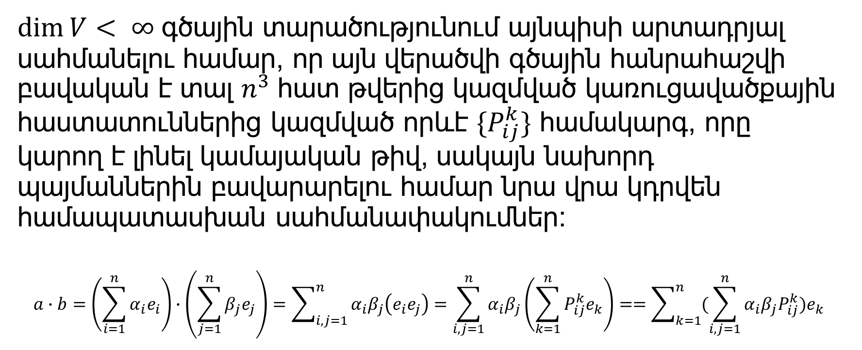
Գծային հանրահաշվի հասկացությունը
$\dim{V< ∞}$ գծային տարածությունում այնպիսի արտադրյալ սահմանելու համար, որ այն վերածվի գծային հանրահաշվի բավական է տալ $n^{3}$ հատ թվերից կազմված կառուցավածքային հաստատուններից կազմված որևէ $\{P_{ij}^{k}\}$ համակարգ, որը կարող է լինել կամայական թիվ, սակայն նախորդ պայմաններին բավարարելու համար նրա վրա կդրվեն համապատասխան սահմանափակումներ։
$$a∙b=\left(\sum_{i=1}^{n}{α_{i}e_{i}}\right)∙\left(\sum_{j=1}^{n}{β_{j}e_{j}}\right)=\sum_{i,j=1}^{n}{α_{i}β_{j}\left(e_{i}e_{j}\right)}=\sum_{i,j=1}^{n}{α_{i}β_{j}\left(\sum_{k=1}^{n}{P_{ij}^{k}e_{k}}\right)}==\sum_{k=1}^{n}{(\sum_{i,j=1}^{n}{α_{i}β_{j}P_{ij}^{k}})e_{k}}$$
Գծ․ Հանր․ բազմապատկումը որոշվում է կառ․ հաստ․ համակարգով

Slide 8
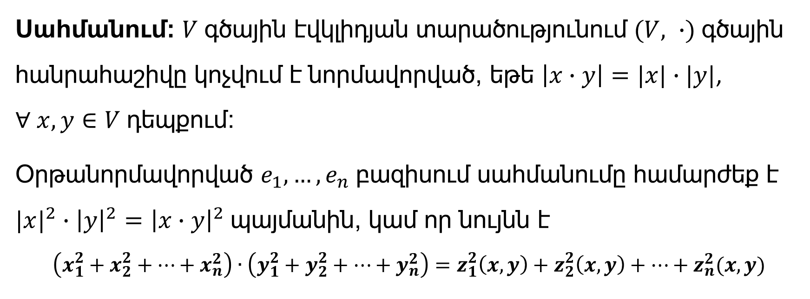
Նորմավորված գծային հանրահաշիվներ
Սահմանում։ $V$ գծային էվկլիդյան տարածությունում $(V, ∙)$ գծային հանրահաշիվը կոչվում է նորմավորված, եթե $\left|x∙y\right|=|x|∙|y|$, $∀ x,y∈V$ դեպքում։
Օրթանորմավորված $e_{1}, …,e_{n}$ բազիսում սահմանումը համարժեք է ${|x|}^{2}∙{\left|y\right|}^{2}={\left|x∙y\right|}^{2}$ պայմանին, կամ որ նույնն է
$$\left(x_{1}^{2}+x_{2}^{2}+…+x_{n}^{2}\right)∙\left(y_{1}^{2}+y_{2}^{2}+…+y_{n}^{2}\right)=z_{1}^{2}\left(x,y\right)+z_{2}^{2}\left(x,y\right)+…+z_{n}^{2}(x,y)$$

Slide 9
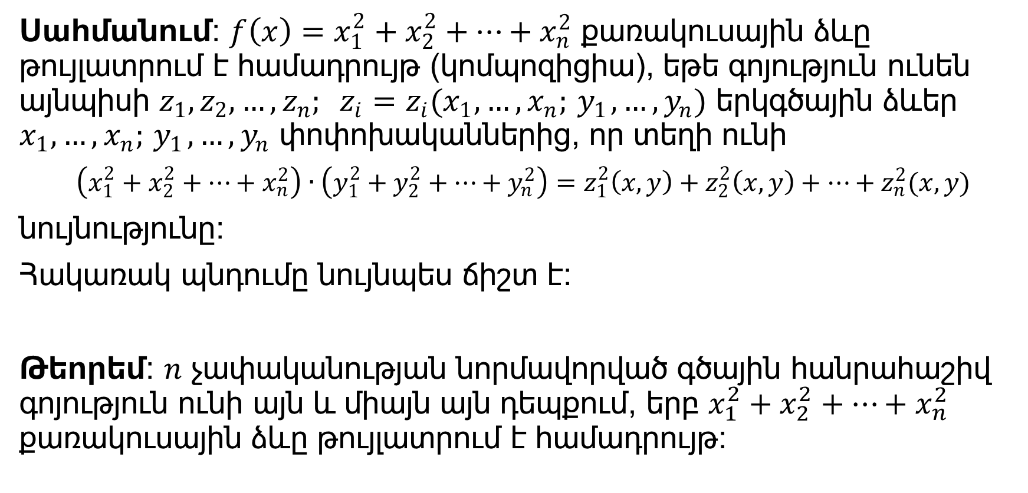
Նորմավորված գծային հանրահաշիվներ
Սահմանում։ $f\left(x\right)=x_{1}^{2}+x_{2}^{2}+…+x_{n}^{2}$ քառակուսային ձևը թույլատրում է համադրույթ (կոմպոզիցիա), եթե գոյություն ունեն այնպիսի $z_{1},z_{2},…,z_{n}; z_{i}=z_{i}(x_{1}, …,x_{n};{ y}_{1},…,y_{n})$ երկգծային ձևեր $x_{1}, …,x_{n};{ y}_{1},…,y_{n}$ փոփոխականներից, որ տեղի ունի
$\left(x_{1}^{2}+x_{2}^{2}+…+x_{n}^{2}\right)∙\left(y_{1}^{2}+y_{2}^{2}+…+y_{n}^{2}\right)=z_{1}^{2}\left(x,y\right)+z_{2}^{2}\left(x,y\right)+…+z_{n}^{2}(x,y)$
նույնությունը։
Հակառակ պնդումը նույնպես ճիշտ է։
Թեորեմ։ $n$ չափականության նորմավորված գծային հանրահաշիվ գոյություն ունի այն և միայն այն դեպքում, երբ $x_{1}^{2}+x_{2}^{2}+…+x_{n}^{2}$ քառակուսային ձևը թույլատրում է համադրույթ։

Slide 10
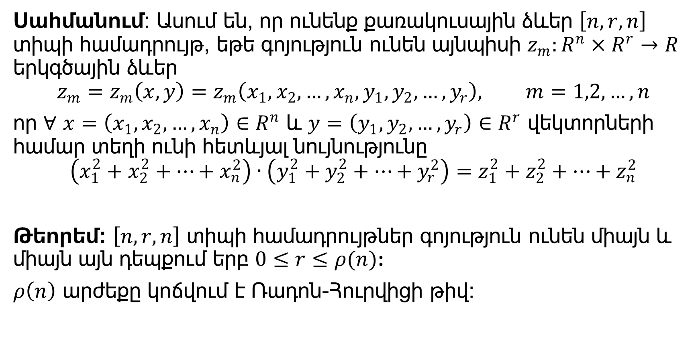
Քառակուսային ձևերի համադրույթներ
Սահմանում։ Ասում են, որ ունենք քառակուսային ձևեր $\left[n, r, n\right]$ տիպի համադրույթ, եթե գոյություն ունեն այնպիսի $z_{m}:R^{n}×R^{r}→R$ երկգծային ձևեր
$$z_{m}=z_{m}\left(x,y\right)=z_{m}\left(x_{1},x_{2},…,x_{n}, y_{1},y_{2},…,y_{r}\right), m=1,2,…,n$$
որ $∀$ $x=\left(x_{1},x_{2},…,x_{n}\right)∈R^{n}$ և $y=\left(y_{1},y_{2},…,y_{r}\right)∈R^{r}$ վեկտորների համար տեղի ունի հետևյալ նույնությունը
$$\left(x_{1}^{2}+x_{2}^{2}+…+x_{n}^{2}\right)∙\left(y_{1}^{2}+y_{2}^{2}+…+y_{r}^{2}\right)=z_{1}^{2}+z_{2}^{2}+…+z_{n}^{2}$$
Թեորեմ։ $\left[n, r, n\right]$ տիպի համադրույթներ գոյություն ունեն միայն և միայն այն դեպքում երբ $0≤r≤ρ(n)$:
$ρ\left(n\right)$ արժեքը կոճվում է Ռադոն-Հուրվիցի թիվ։

Slide 11

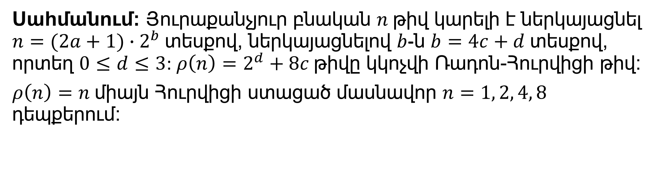

Ռադոն - Հուրվիցի թիվը
Սահմանում։ Յուրաքանչյուր բնական $n$ թիվ կարելի է ներկայացնել $n=(2a+1)∙2^{b}$ տեսքով, ներկայացնելով $b$-ն $b=4c+d$ տեսքով, որտեղ $0≤d≤3$: $ρ\left(n\right)=2^{d}+8c$ թիվը կկոչվի Ռադոն-Հուրվիցի թիվ։
$ρ\left(n\right)=n$ միայն Հուրվիցի ստացած մասնավոր $n=1, 2, 4, 8$ դեպքերում։
$ρ\left(n\right)$ արժեքները որոշ $n$-երի դեպքում

Slide 12
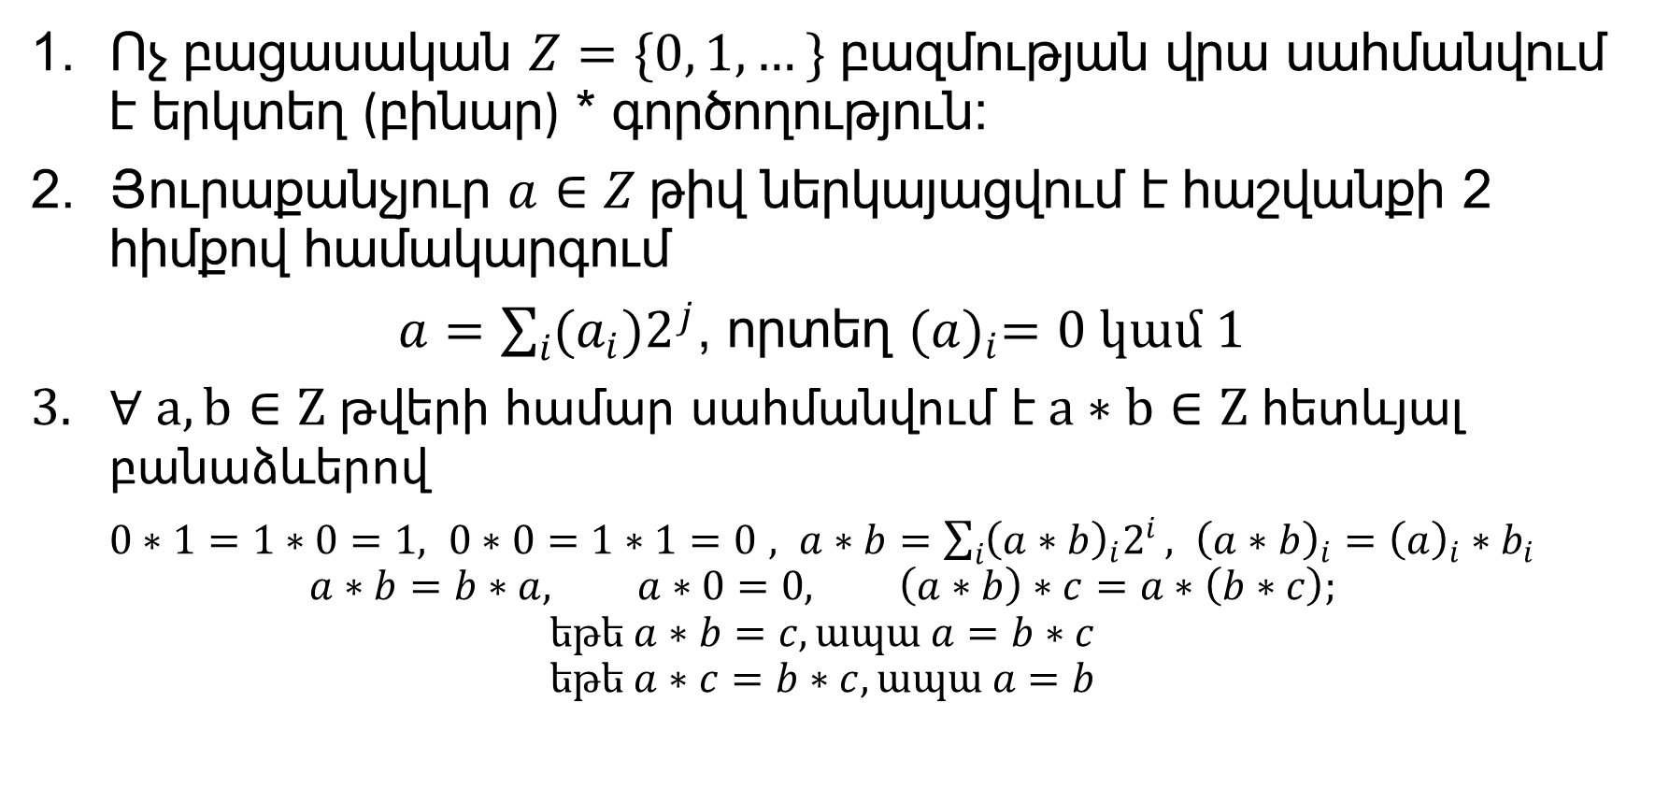
Համադրույթների կառուցման կոմբինատոր եղանակը
Ոչ բացասական $Z=\{0, 1, …\}$ բազմության վրա սահմանվում է երկտեղ (բինար) * գործողություն։
Յուրաքանչյուր $a∈Z$ թիվ ներկայացվում է հաշվանքի 2 հիմքով համակարգում
$a=\sum_{i}{(a_{i})2^{j}}$, որտեղ ${(a)}_{i}=0 կամ 1$
$∀$ $a,b∈Z$ թվերի համար սահմանվում է $a∗b∈Z$ հետևյալ բանաձևերով
$0∗1=1∗0=1, 0∗0=1∗1=0$ $, a∗b=\sum_{i}{{\left(a∗b\right)}_{i}2^{i}}, {\left(a∗b\right)}_{i}={\left(a\right)}_{i}∗b_{i}$
$$a∗b=b∗a, a∗0=0, \left(a∗b\right)∗c=a∗\left(b∗c\right);$$
$$եթե a∗b=c, ապա a=b∗c$$
$$եթե a∗c=b∗c, ապա a=b$$

Slide 13
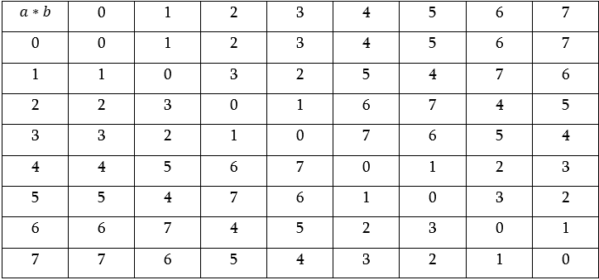
Համադրույթների կառուցման կոմբինատոր եղանակը
Մասնավորապես $0≤a,b≤7$ դեպքերում $∗$-ը նկարագրվում է հետևյալ աղյուսակով։

Slide 14
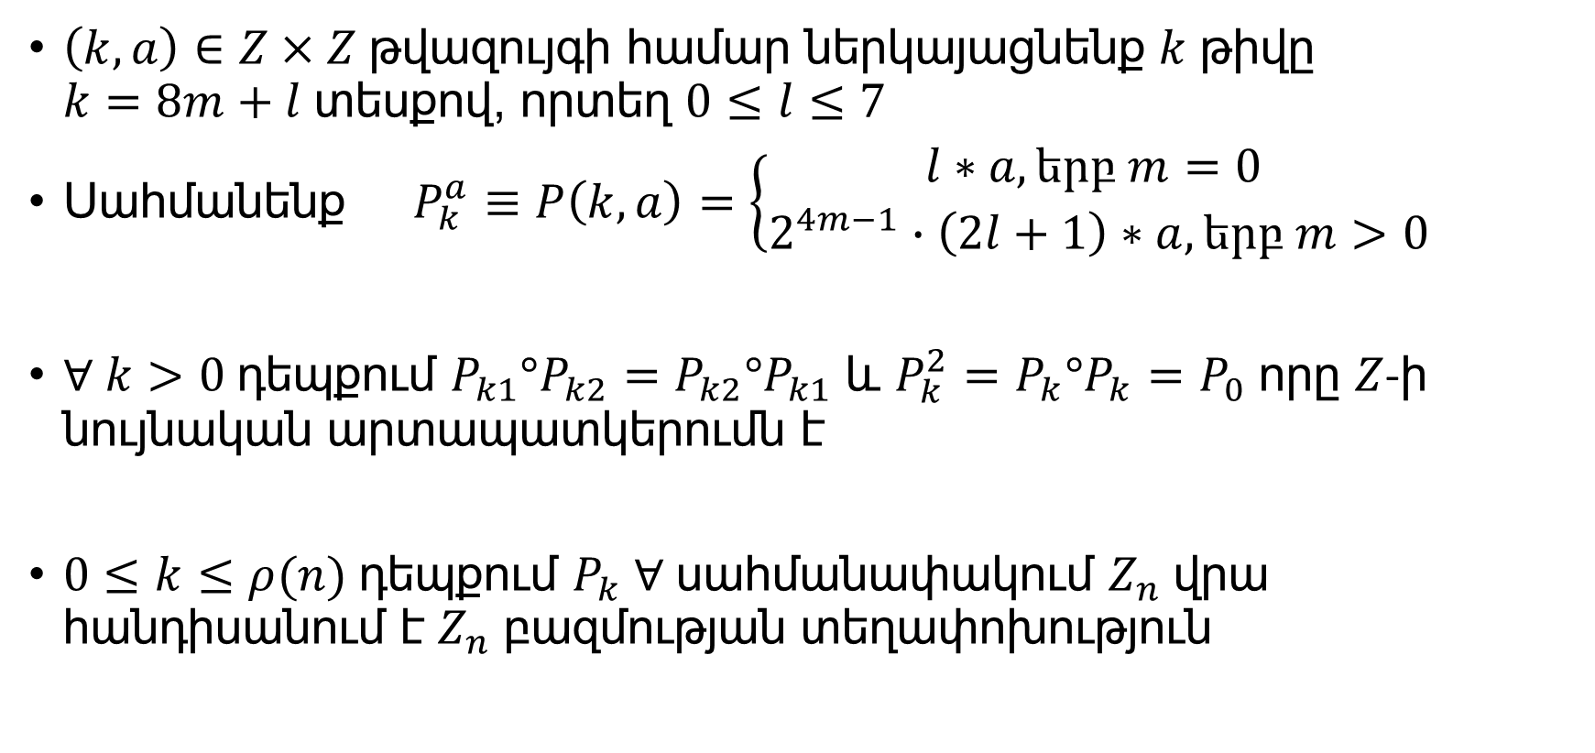
ՏԵՂԱՓՈԽՈՒԹՅՈՒՆՆԵՐԻ $P:Z×Z→Z$ ՖՈՒՆԿՑԻԱՅԻ ՍԱՀՄԱՆՈՒՄԸ
$\left(k, a\right)∈Z×Z$ թվազույգի համար ներկայացնենք $k$ թիվը $k=8m+l$ տեսքով, որտեղ $0≤l≤7$
Սահմանենք $P_{k}^{a}≡P\left(k,a\right)=\left\{\begin{aligned}l∗a, երբ m=0 \\ 2^{4m−1}∙\left(2l+1\right)∗a, երբ m>0\end{aligned} \right.$
$∀ k>0$ դեպքում $P_{k1}°P_{k2}=P_{k2}°P_{k1}$ և $P_{k}^{2}=P_{k}°P_{k}=P_{0}$ որը $Z$-ի նույնական արտապատկերումն է
$0≤k≤ρ(n)$ դեպքում $P_{k}$ $∀$ սահմանափակում $Z_{n}$ վրա հանդիսանում է $Z_{n}$ բազմության տեղափոխություն

Slide 15
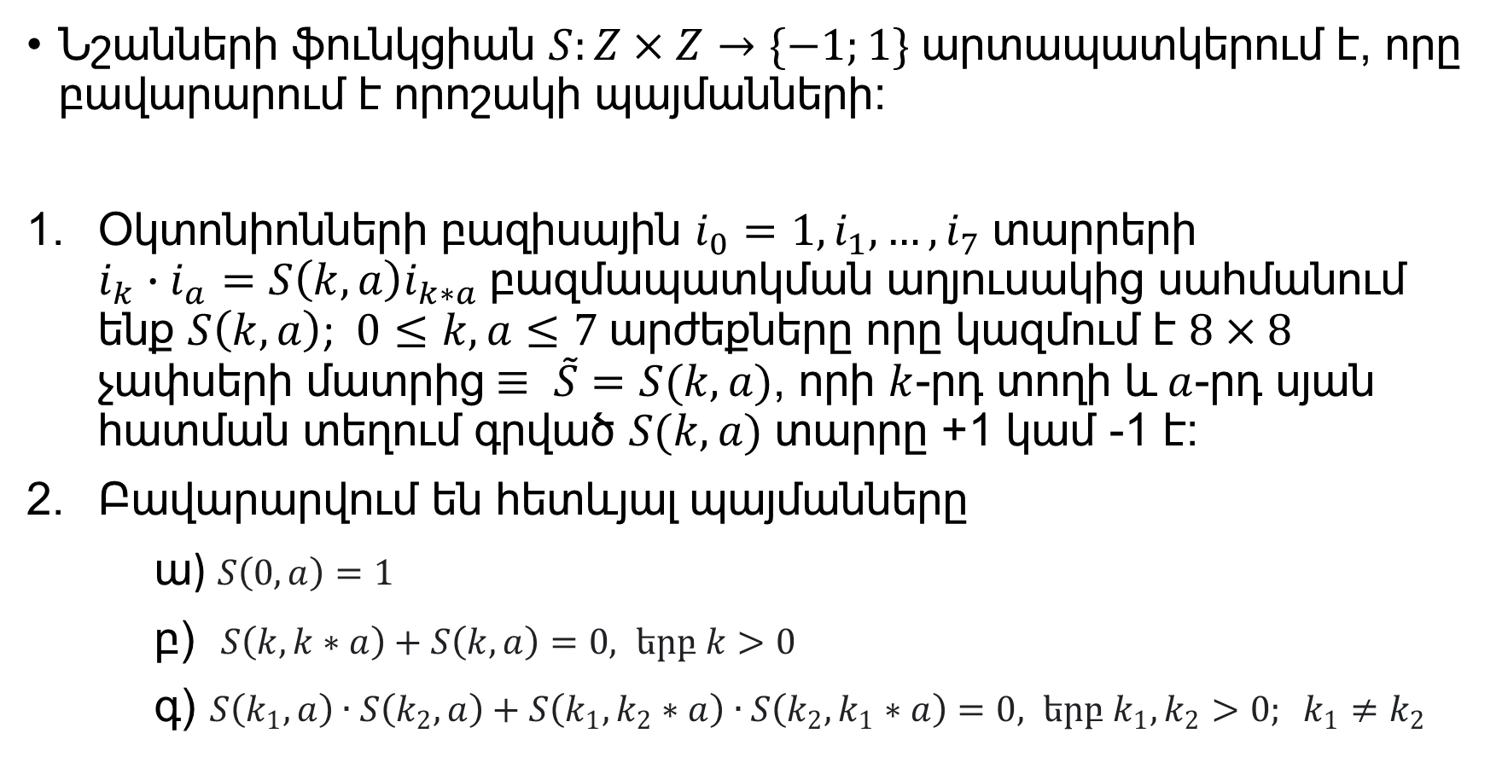
Նշանների $S:Z×Z$ ֆունկցիայի սահմանումը
Նշանների ֆունկցիան $S:Z×Z→\{−1;1\}$ արտապատկերում է, որը բավարարում է որոշակի պայմանների։
Օկտոնիոնների բազիսային $i_{0}=1,i_{1},…,i_{7}$ տարրերի $i_{k}∙i_{a}=S\left(k,a\right)i_{k∗a}$ բազմապատկման աղյուսակից սահմանում ենք $S\left(k,a\right)$; $0≤k,a≤7$ արժեքները որը կազմում է $8×8$ չափսերի մատրից $≡ \tilde{S}=S(k,a)$, որի $k$-րդ տողի և $a$-րդ սյան հատման տեղում գրված $S(k,a)$ տարրը +1 կամ -1 է։
Բավարարվում են հետևյալ պայմանները
ա) $S\left(0,a\right)=1$
բ) $S\left(k,k∗a\right)+S\left(k,a\right)=0, երբ k>0$
գ) $S\left(k_{1},a\right)∙S\left(k_{2},a\right)+S\left(k_{1},k_{2}∗a\right)∙S\left(k_{2},k_{1}∗a\right)=0, երբ k_{1},k_{2}>0; k_{1}≠k_{2}$

Slide 16
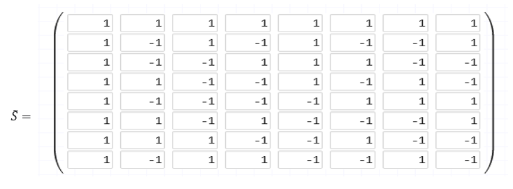
Նշանների $S:Z×Z$ ֆունկցիայի սահմանումը
Օկտոնիոնների բազիսային բազմապատկման հիմքով կառուցված նշանների $\tilde{S}=S(k,a)$ մատրիցը

Slide 17
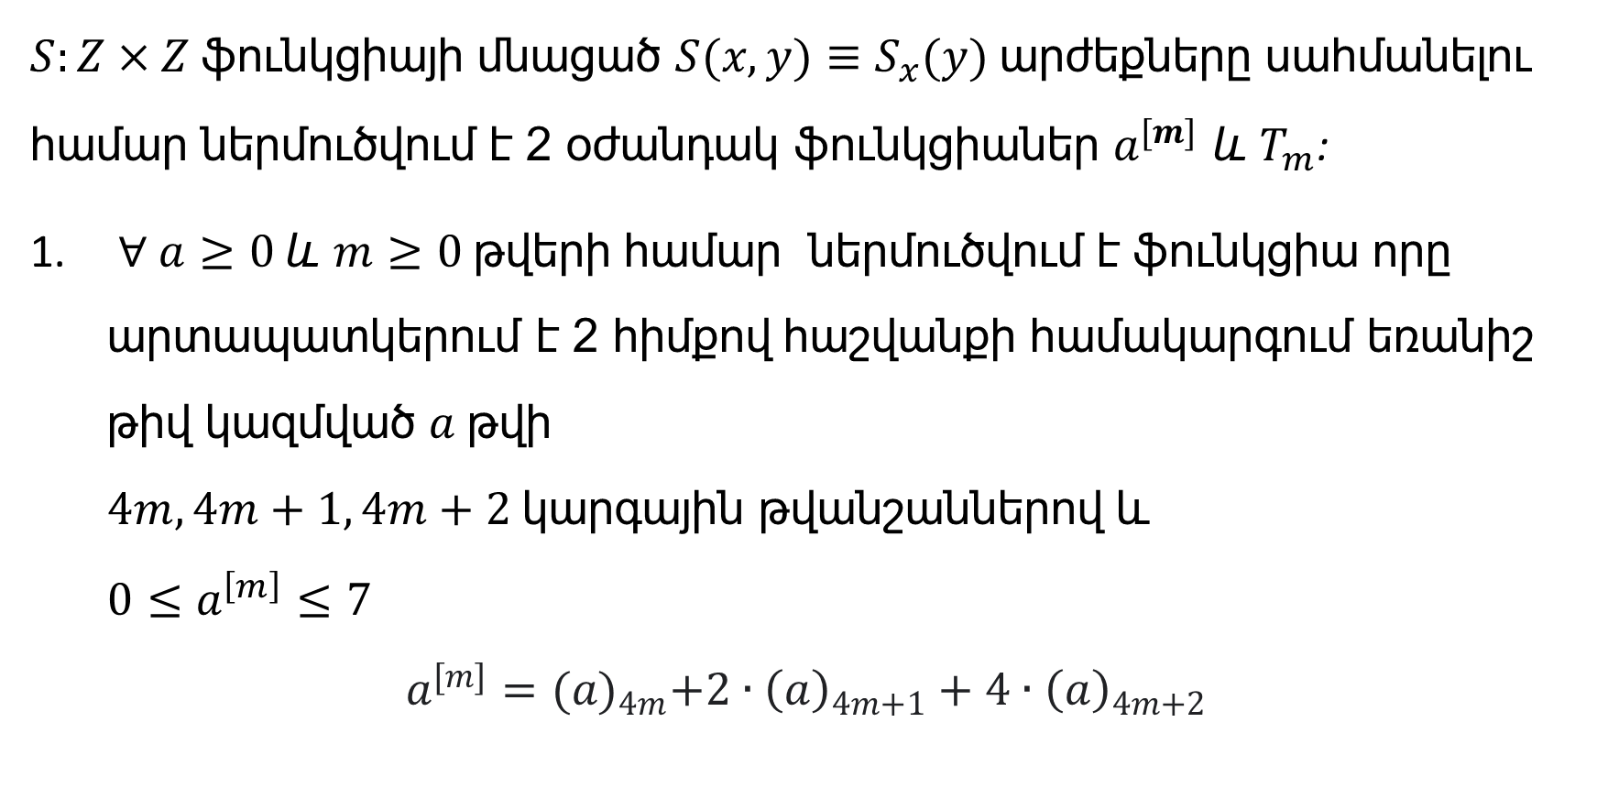
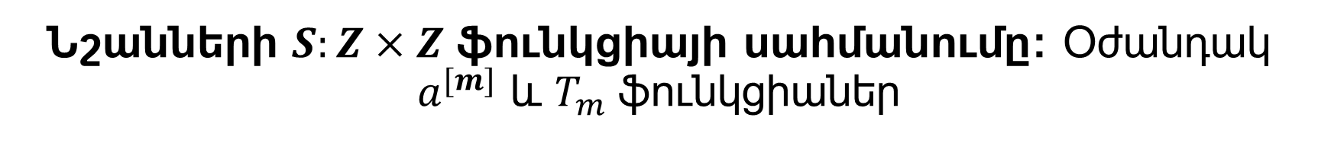
Նշանների $S:Z×Z$ ֆունկցիայի սահմանումը։ Օժանդակ $a^{[m]}$ և $T_{m}$ ֆունկցիաներ
$S:Z×Z$ ֆունկցիայի մնացած $S(x,y)≡S_{x}(y)$ արժեքները սահմանելու համար ներմուծվում է 2 օժանդակ ֆունկցիաներ $a^{[m]}$ և $T_{m}$:
$∀ a≥0$ և $m≥0$ թվերի համար ներմուծվում է ֆունկցիա որը արտապատկերում է 2 հիմքով հաշվանքի համակարգում եռանիշ թիվ կազմված $a$ թվի $4m, 4m+1, 4m+2$ կարգային թվանշաններով և $0≤a^{\left[m\right]}≤7$
$$a^{[m]}={(a)}_{4m}+2∙{\left(a\right)}_{4m+1}+4∙{\left(a\right)}_{4m+2}$$

Slide 18
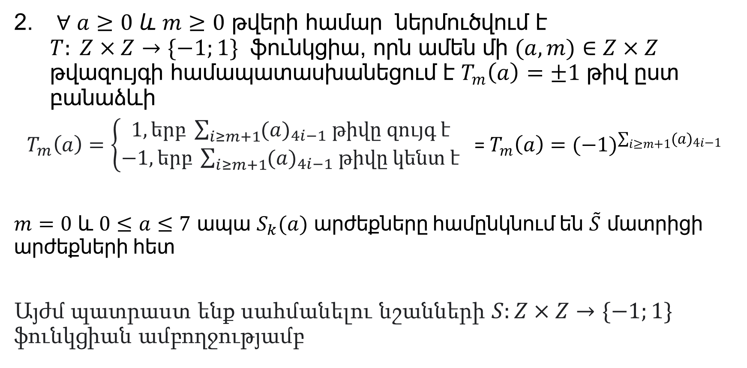
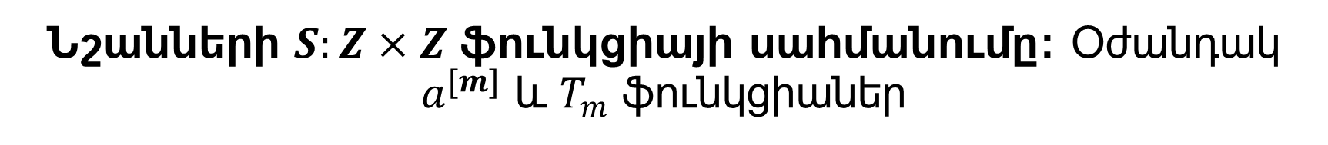
Նշանների $S:Z×Z$ ֆունկցիայի սահմանումը։ Օժանդակ $a^{[m]}$ և $T_{m}$ ֆունկցիաներ
$∀ a≥0$ և $m≥0$ թվերի համար ներմուծվում է $T: Z×Z→\{−1;1\}$ ֆունկցիա, որն ամեն մի $(a,m)∈Z×Z$ թվազույգի համապատասխանեցում է $T_{m}\left(a\right)=±1$ թիվ ըստ բանաձևի
$T_{m}\left(a\right)=\left\{\begin{aligned}1,երբ \sum_{i≥m+1}{{(a)}_{4i−1} թիվը զույգ է} \\ −1, երբ \sum_{i≥m+1}{{(a)}_{4i−1} թիվը կենտ է}\end{aligned}\right.$ = $T_{m}\left(a\right)={(−1)}^{\sum_{i≥m+1}{{(a)}_{4i−1}}}$
$m=0$ և $0≤a≤7$ ապա $S_{k}(a)$ արժեքները համընկնում են $\tilde{S}$ մատրիցի արժեքների հետ
Այժմ պատրաստ ենք սահմանելու նշանների $S:Z×Z→\{−1;1\}$ ֆունկցիան ամբողջությամբ

Slide 19
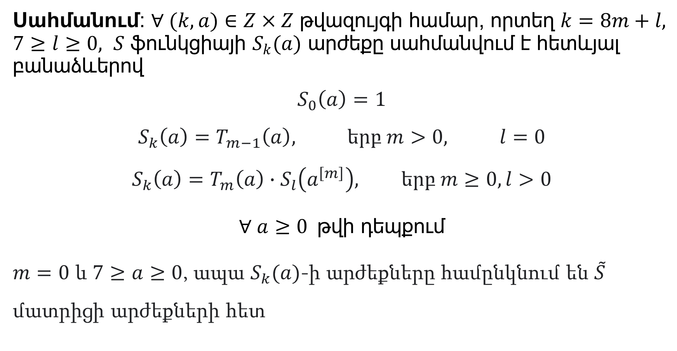
Նշանների $S:Z×Z$ ֆունկցիայի սահմանումը
Սահմանում։ $∀ (k,a)∈Z×Z$ թվազույգի համար, որտեղ $k=8m+l, 7≥l≥0, S$ ֆունկցիայի $S_{k}(a)$ արժեքը սահմանվում է հետևյալ բանաձևերով
$$S_{0}\left(a\right)=1$$
$$S_{k}\left(a\right)=T_{m−1}\left(a\right), երբ m>0, l=0$$
$$S_{k}\left(a\right)=T_{m}\left(a\right)∙S_{l}\left(a^{\left[m\right]}\right), երբ m≥0, l>0$$
$∀ a≥0$ թվի դեպքում
$m=0$ և $7≥a≥0$, ապա $S_{k}(a)$-ի արժեքները համընկնում են $\tilde{S}$ մատրիցի արժեքների հետ

Slide 20
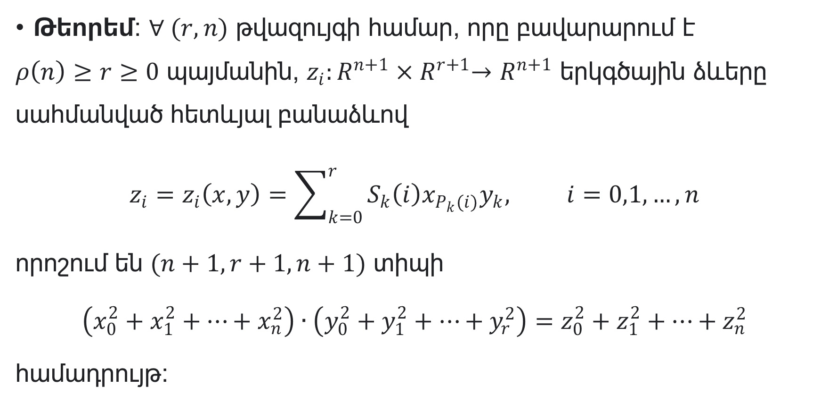
Համադրույթների կառուցումը
Թեորեմ։ $∀ (r,n)$ թվազույգի համար, որը բավարարում է $ρ\left(n\right)≥r≥0$ պայմանին, $z_{i}:R^{n+1}×{ R}^{r+1}→R^{n+1}$ երկգծային ձևերը սահմանված հետևյալ բանաձևով
$$z_{i}=z_{i}\left(x,y\right)=\sum_{k=0}^{r}{S_{k}\left(i\right)x_{P_{k}(i)}y_{k}, i=0,1,…,n}$$
որոշում են $(n+1, r+1,n+1)$ տիպի
$$\left(x_{0}^{2}+x_{1}^{2}+…+x_{n}^{2}\right)∙\left(y_{0}^{2}+y_{1}^{2}+…+y_{r}^{2}\right)=z_{0}^{2}+z_{1}^{2}+…+z_{n}^{2}$$
համադրույթ։

Slide 21
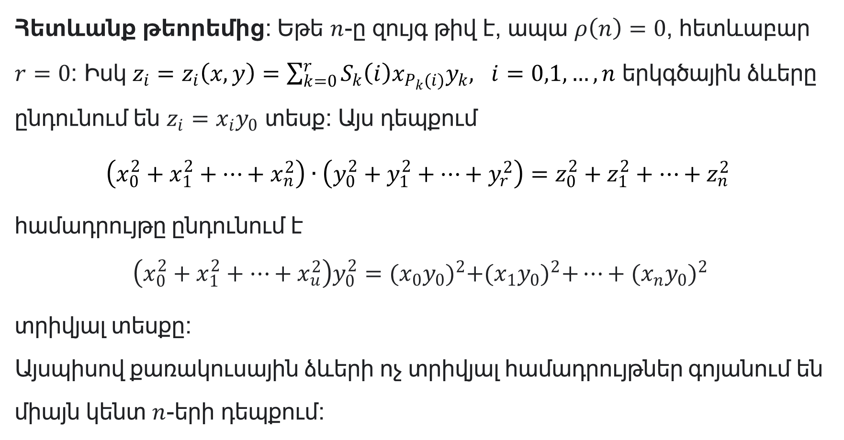
Համադրույթների կառուցումը
Հետևանք թեորեմից։ Եթե $n$-ը զույգ թիվ է, ապա $ρ\left(n\right)=0$, հետևաբար $r=0$։ Իսկ $z_{i}=z_{i}\left(x,y\right)=\sum_{k=0}^{r}{S_{k}\left(i\right)x_{P_{k}(i)}y_{k}, i=0,1,…,n}$ երկգծային ձևերը ընդունում են $z_{i}=x_{i}y_{0}$ տեսք։ Այս դեպքում
$$\left(x_{0}^{2}+x_{1}^{2}+…+x_{n}^{2}\right)∙\left(y_{0}^{2}+y_{1}^{2}+…+y_{r}^{2}\right)=z_{0}^{2}+z_{1}^{2}+…+z_{n}^{2}$$
համադրույթը ընդունում է $$\left(x_{0}^{2}+x_{1}^{2}+…+x_{u}^{2}\right)y_{0}^{2}={(x_{0}y_{0})}^{2}+{(x_{1}y_{0})}^{2}+…+{(x_{n}y_{0})}^{2}$$
տրիվյալ տեսքը։ Այսպիսով քառակուսային ձևերի ոչ տրիվյալ համադրույթներ գոյանում են միայն կենտ $n$-երի դեպքում։

Slide 22
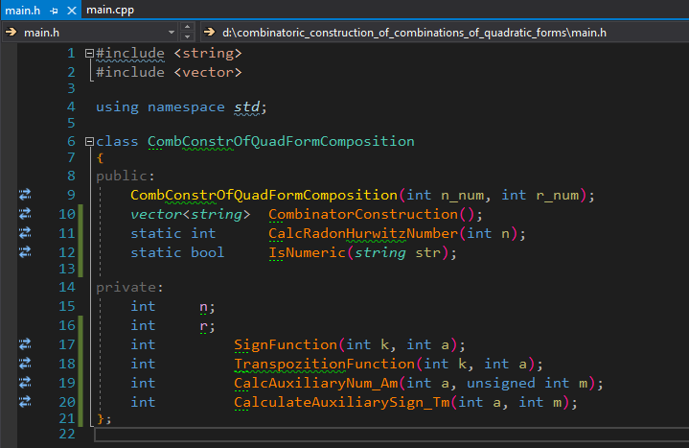
Համադրույթների կառուցման հաշվողական ծրագիրը։ Գլխաֆայլ

Slide 23
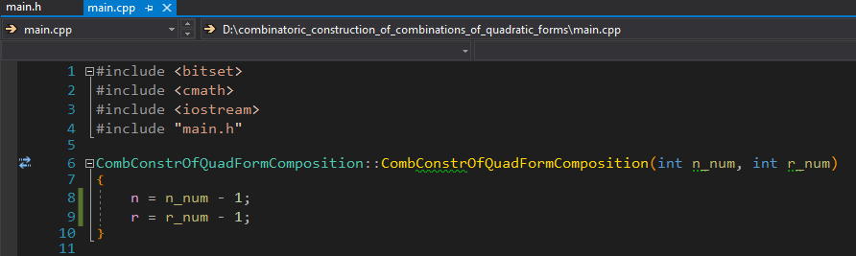
Համադրույթների կառուցման հաշվողական ծրագիրը։ Կատարման ֆայլի ինիցիալիզացիա, համադրույթների տիպի կոնստրուկտորի սահմանում

Slide 24
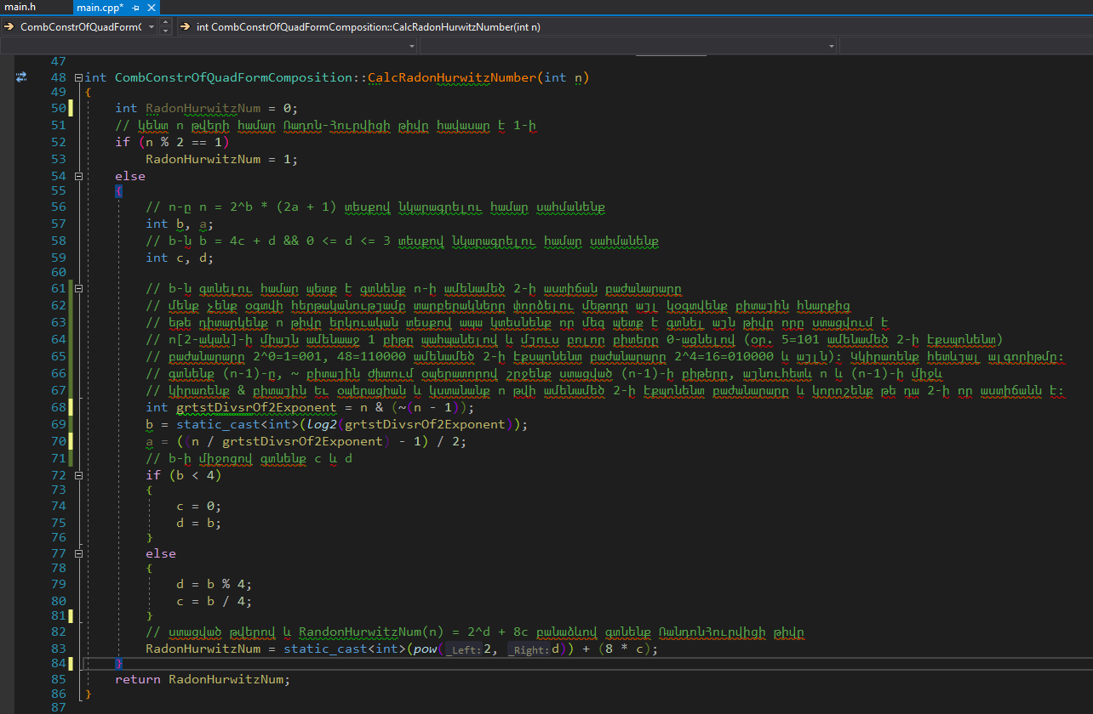
Համադրույթների կառուցման հաշվողական ծրագիրը։ Ռադոն-Հուրվիցի թվի հաշվիչ ֆունկցիա

Slide 25
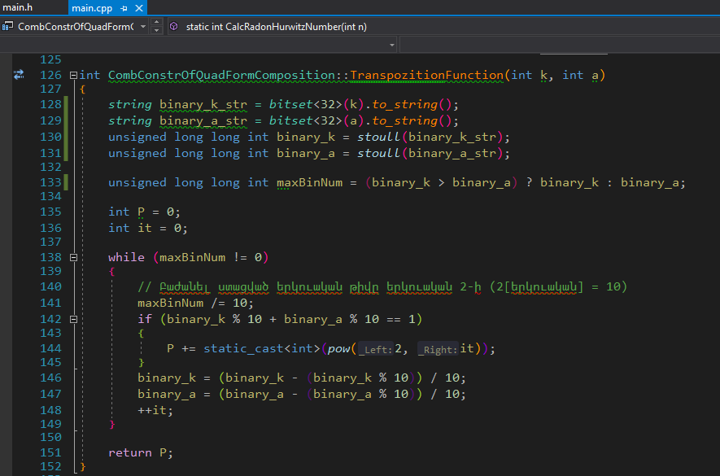
Համադրույթների կառուցման հաշվողական ծրագիրը։ Տեղափուխությունների ֆունկցիայի սահմանումը

Slide 26
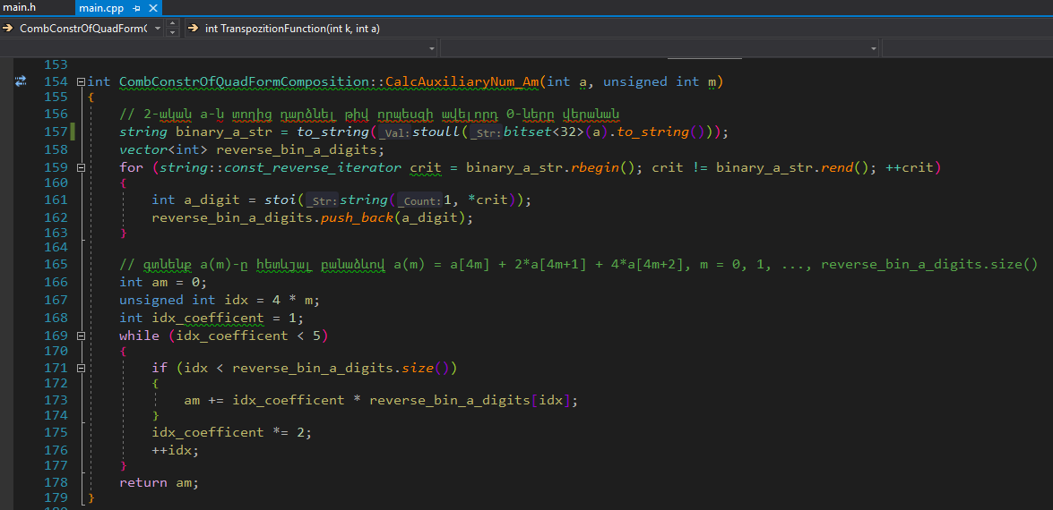
Համադրույթների կառուցման հաշվողական ծրագիրը։ Նշանների ֆունկցիայի օժանդակ $a^{[m]}$ ֆունկցիայի սահմանումը

Slide 27
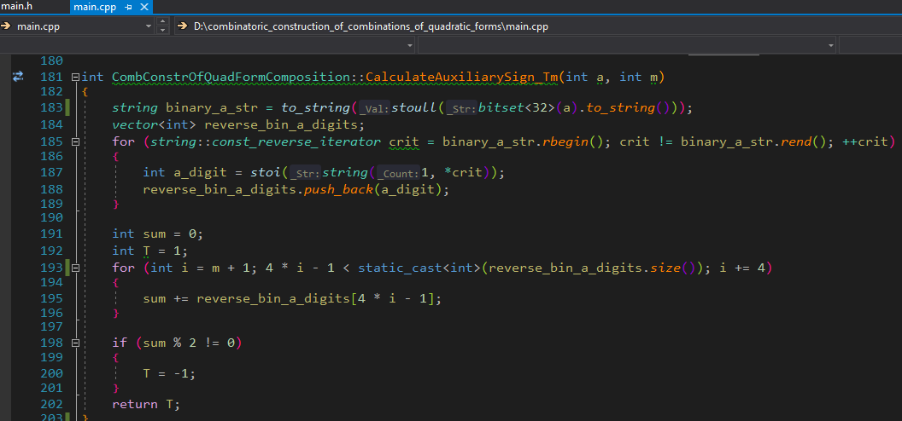
Համադրույթների կառուցման հաշվողական ծրագիրը։ Նշանների ֆունկցիայի օժանդակ $T_{m}$ ֆունկցիայի սահմանումը

Slide 28
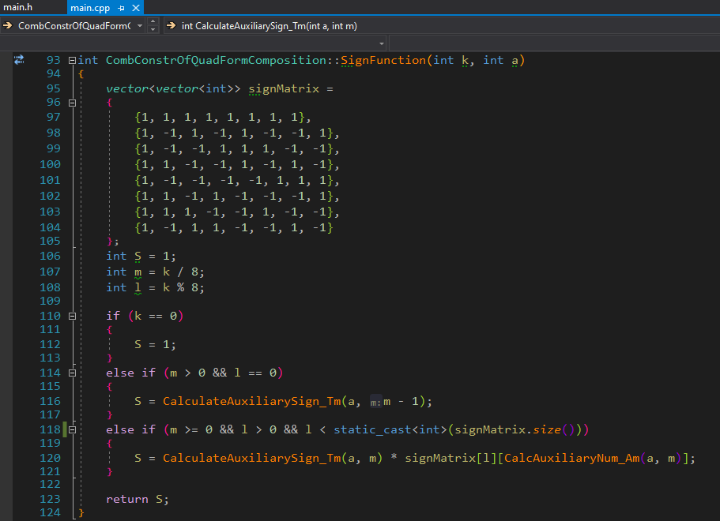
Համադրույթների կառուցման հաշվողական ծրագիրը։ Նշանների ֆունկցիայի սահմանումը

Slide 29
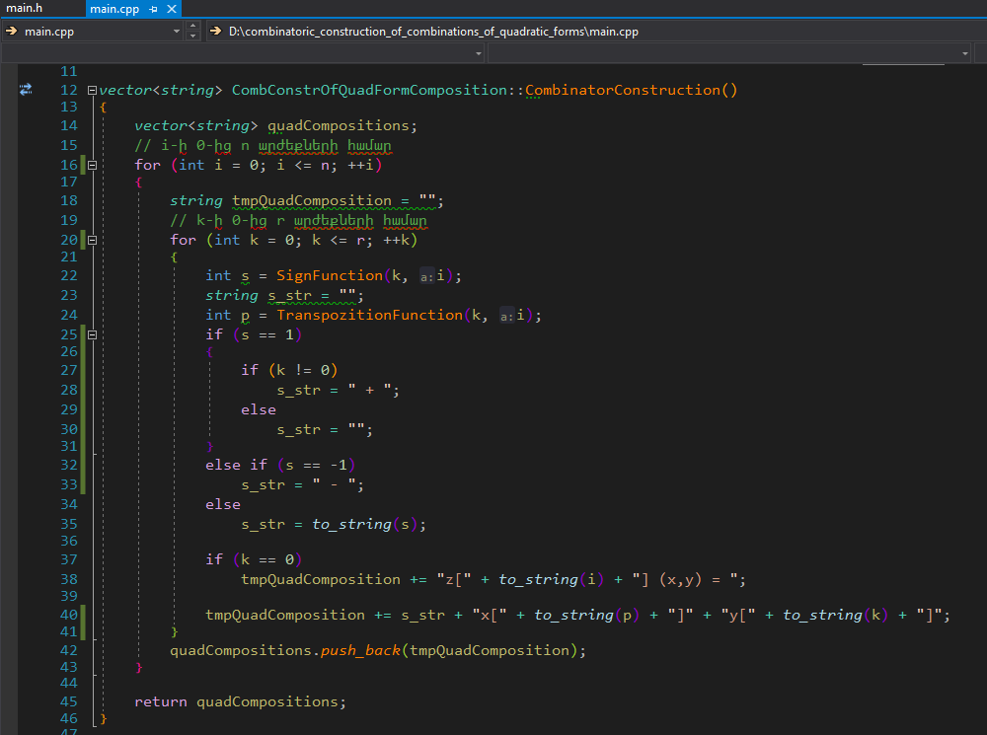
Համադրույթների կառուցման հաշվողական ծրագիրը։ Համադրույթների կառուցող ֆունկցիայի սահմանումը

Slide 30
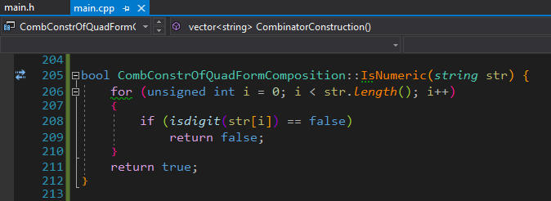
Համադրույթների կառուցման հաշվողական ծրագիրը։ Օգտագործողի մուտքագրած տվյալների թվային լինելու ստուգող ֆունկցիա

Slide 31
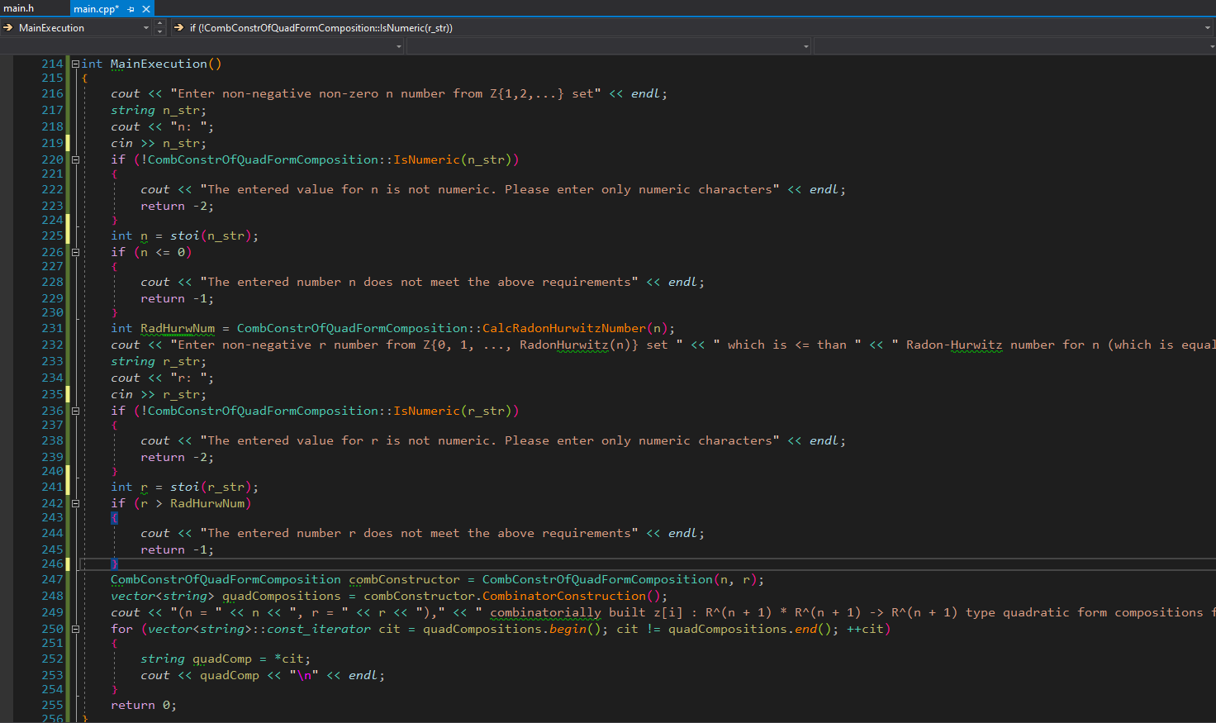
Համադրույթների կառուցման հաշվողական ծրագիրը։ Կատարման ֆունկցիա

Slide 32
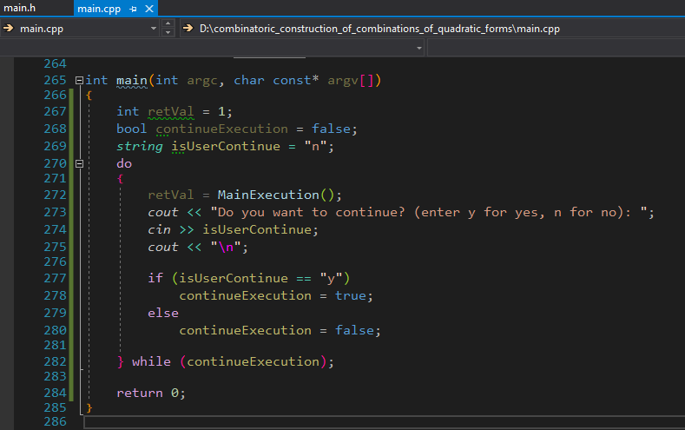
Համադրույթների կառուցման հաշվողական ծրագիրը։ Գլխավոր կատարման ֆունկցիա

